Slide 1
Разработка системы автоматизированной проверки наиболее частых ошибок в научных текстах
Санкт-Петербургский государственный электротехнический университет им. В.И. Ульянова (Ленина)
Выполнил: Блеес Эдуард Игоревич, гр. 3304
Руководитель: Заславский Марк Маркович, ассистент

Slide 2
Актуальность
Процесс проверки статей изданиями в текущем виде:
Долгая переписка с рецензентом и редакторами;
Повторные отправки после малейших исправлений.
Существует курс по написанию научных статей на Stepik, для которого необходима частичная автоматизация проверки статей

Slide 3
Цель и задачи
Цель: Разработать программу для проверки статьи на соответствие научному стилю и поиску наиболее частых ошибок в ней.
Задачи:
Исследовать возможность автоматизации проверки научных статей на соответствие научному стилю;
Построить математическую модель проверки статьи;
Провести экспериментальное исследование для определения допустимых значений критериев;
Реализовать программный прототип решения.

Slide 4
Исследование возможности автоматизации проверки статей на соответствие научному стилю
В результате обзора были выделены морфологические особенности научного стиля:
Использование личных местоимений. Личные и притяжательные местоимения (я, ты, мною, вы, наш) имеют отвлеченно-обобщенный характер и их употребление необходимо избегать;
Использование неопределенных местоимений (кое-что, что-нибудь). Эти местоимения, в силу их неопределенности, не употребляются.

Slide 5
Исследование возможности автоматизации проверки статей на соответствие научному стилю
Проверка качества текста или соответствие информационному стилю. SEO-анализ.
Вводимые термины:
Тошнота – это показатель повторений в текстовом документе ключевых слов и фраз. Синонимом тошноты является термин плотность.
Стоп-слова – это слова в тексте, которые не несут смысловой нагрузки
Вода - процентное соотношение стоп-слов и общего количества слов в тексте
Эмпирическая закономерность распределения частоты слов естественного языка - Закон Ципфа

Slide 6
Исследование возможности автоматизации проверки статей на соответствие научному стилю
Информационный стиль и SEO-анализ вводят морфологические ограничения:
Использование слов усилителей (безусловно, очень, абсолютно и др.);
Использование обобщений (со всего мира, весь, в общем);
Необъективная оценка (уникальный, новейший);
Использование риторических вопросов.

Slide 7
Исследование возможности автоматизации проверки статей на соответствие научному стилю
Автоматизируемые правила проверки научных статей в существующем курсе:
Каждое ключевое слово упоминается в основном тексте хотя бы один раз;
Более половины элементов списка литературы - актуальные и значимые научные работы;
Все элементы списка литературы имеют минимум одно упоминание в тексте;
Все рисунки и таблицы имеют подрисуночные подписи и ссылки в тексте.

Slide 8
Исследование возможности автоматизации проверки статей на соответствие научному стилю
Обзор аналогов
Аналог | Многокритериальная проверка | Нет ограничения на длину текста | Проверка стиля | Возможность загрузки файлов для проверки
1y.ru | - | + | - | -
text.ru | + | - | - | -
contentmonster.ru | + | + | - | -
glvrd.ru | + | + | + | -

Slide 9
Экспериментальное исследование
Выборка из 2500 статей опубликованных в источниках ВАК или РИНЦ.
Проверяемая гипотеза:
Качество научной статьи влияет на значения определенных числовых критериев, а также полученная выборка значений критериев соответствует нормальному распределению

Slide 10
Результаты экспериментального исследования
Числовые критерии:
Тошнота текста – α;
Уровень воды в тексте – β;
Значение отклонения текста статьи от идеальной кривой по Ципфу – λ.
Экспериментально установленные интервалы:
Критерий | Интервал
α | [6, 14]
β | [14, 20]
λ | [5.5, 9.5]

Slide 11
Математическая модель проверки статьи
В результате исследования было выделено:
3 рассчитываемых числовых критерия;
5 типов проверяемых стилистических ошибок;
6 типов проверяемых структурных ошибок.
Оценка статьи:
Где К – оценка статьи, B – базовое значение K,
Ф – штраф.

Slide 12
Математическая модель проверки статьи
Где E – попадание критерия в установленный промежуток, N1 – количество структурных ошибок, N2 – количество стилистических ошибок, C1 ,C1, C2, C3, C4, C5 – коэффициенты.

Slide 13
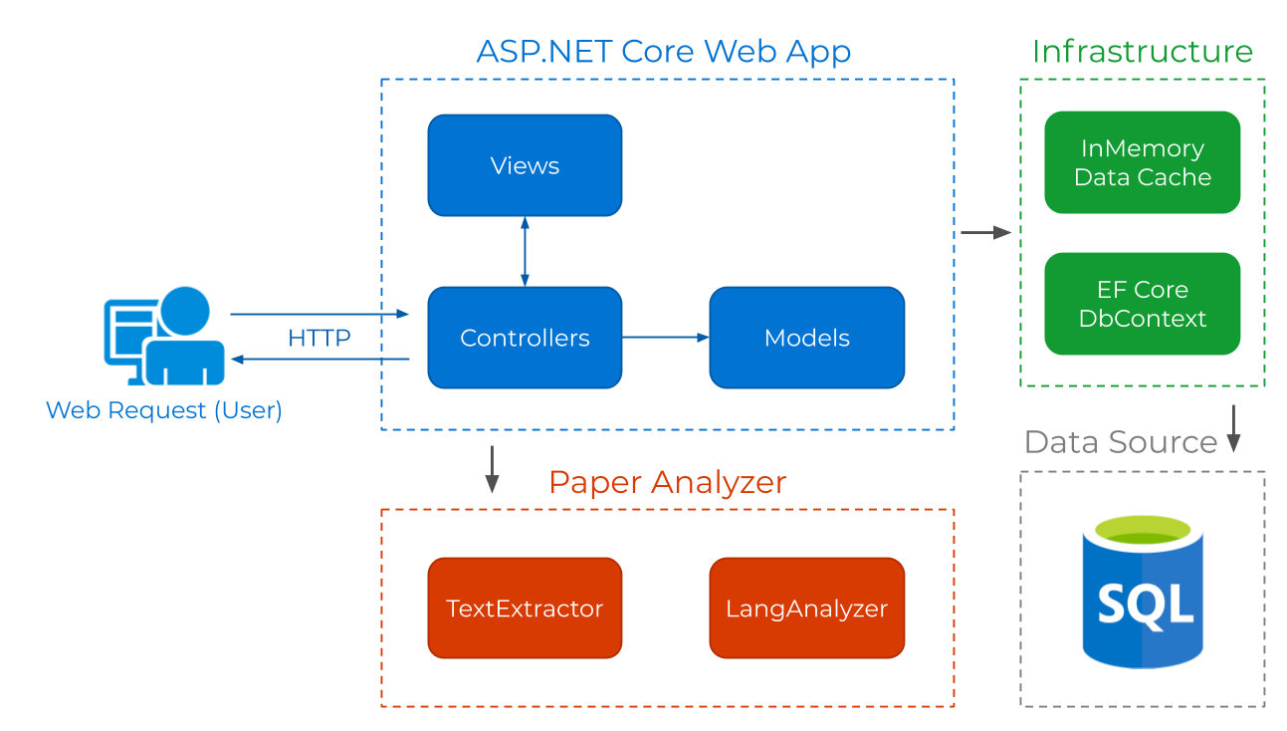
Разработанное решение

Slide 14
Заключение
Было проведено исследование возможности автоматизации проверки научных статей на соответствие научному стилю, по результатам которого были выделены критерии проверки статей;
На основании проведенного обзора была построена математическая модель проверки статьи, включающая в себя проверку числовых критериев, и поиск структурных и стилистических ошибок;
Было проведено экспериментальное исследование на статьях, опубликованных в источниках ВАК или РИНЦ, по результатам которого были определены допустимые значения критериев и была настроена и формализована модель;
Было проведено экспериментальное исследование на статьях и произведениях других жанров для проверки корректности полученной модели, показавшее корректность разработанной модели проверки;
Было разработано решение в виде веб-сервиса.

Slide 15
Апробация работы
Блеес Э.И., Заславский М.М., Андросов В.Ю. Автоматизация процесса проверки текста на соответствие научному стилю // Современные технологии в теории и практике программирования: материалы научно-практической конференции студентов, аспирантов и молодых ученых -2018. - С. 118-121;
Блеес Э.И., Заславский М.М. Исследование критериев соответствия текста научному стилю // Научно-технический вестник информационных технологий, механики и оптики. 2019. Т. 19. № 2. С. 299–305. doi: 10.17586/2226-1494-2019-19-2-299-305;
Репозиторий проекта https://github.com/EduardBlees/Master-s-thesis.

Slide 16
Дополнительный слайд №1. Собственно-научный подстиль
В рамках данной работы была реализована проверка статей на соответствие собственно-научному подстилю. Собственно-научный подстиль — академическое изложение, адресованное специалистам.
Характеристики:
Точность передаваемой информации;
Убедительность аргументации;
Логическая последовательность изложения;
Лаконичность.
Цель подстиля — выявление и описание новых фактов, закономерностей, открытий.

